Slide 1
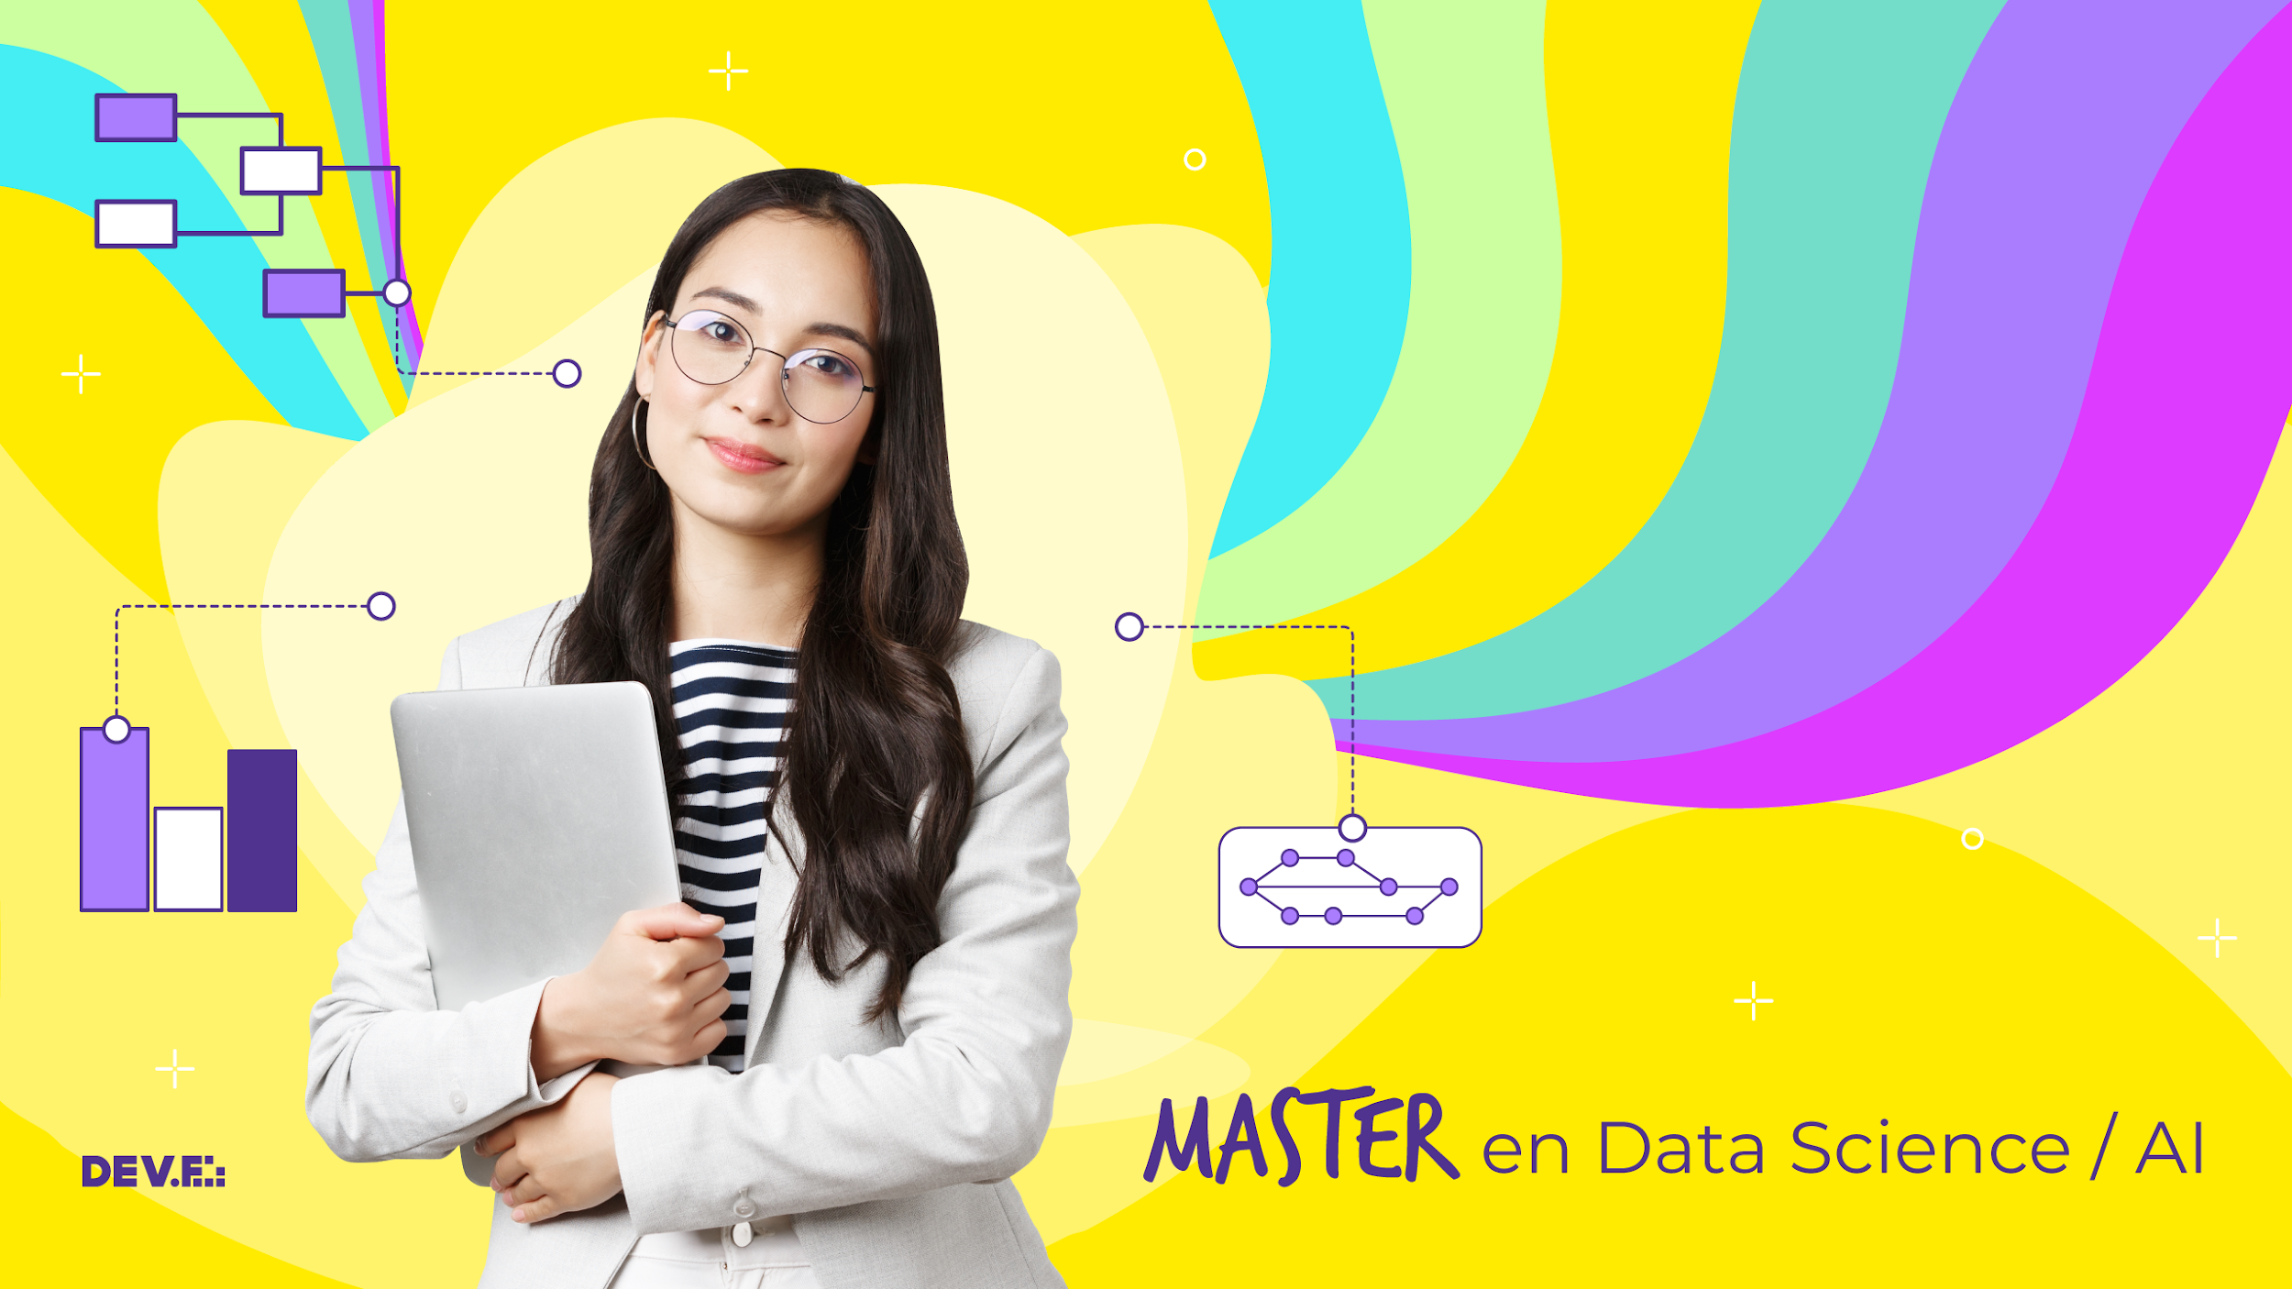

Slide 2



Módulo VIII: Machine Learning en producción.

Slide 3
MLOps: Administración, entrega, monitoreo y registro +neptune.ai
Notes:
Una introducción a Ingeniería de Datos, por un Ex-Twitter que ahora trabaja en Airbnb.
https://medium.com/@rchang/a-beginners-guide-to-data-engineering-part-i-4227c5c457d7
¿Preguntamos que es lo que ellos saben/ como describirian el aprendizaje supervisado?
Nosotros ya tenemos la respuesta que buscamos

Slide 4
🐱‍💻Objetivos de aprendizaje🐱‍💻

Slide 5
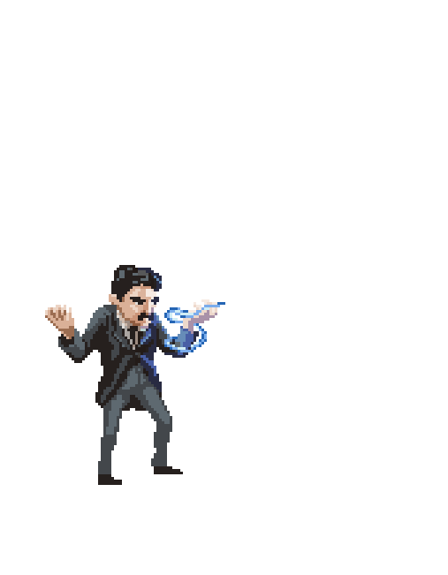
Objetivos
Establecer el ciclo de vida del modelo
Prevenir el decaimiento/obsolescencia del modelo.
Prevenir la eficacia reducida.
Monitoreo y registro de todo.
Review de notebooks
Conclusiones

Slide 6
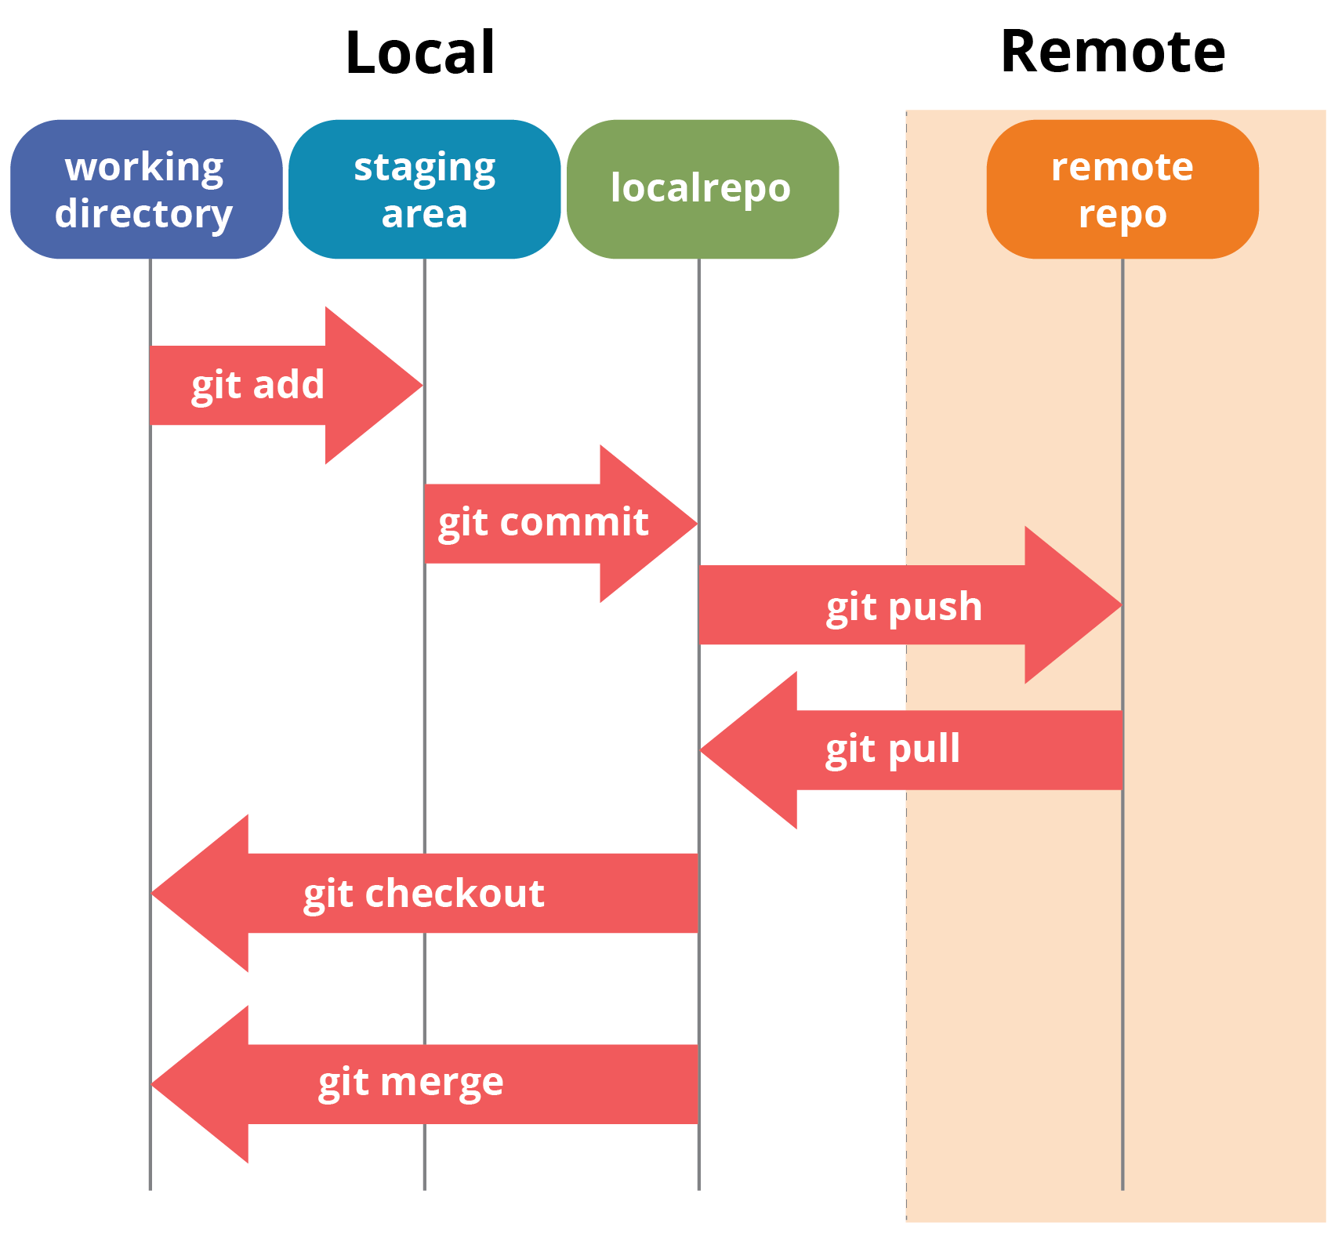
Git+Github

Slide 7

Github branches

Slide 8
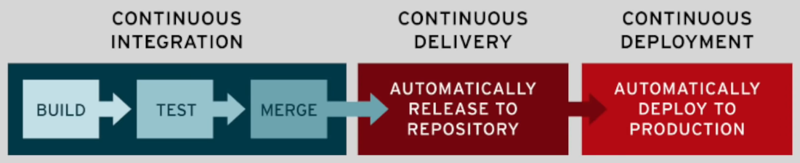
CI/CD
Notes:
La CI/CD es un método para distribuir aplicaciones a los clientes con frecuencia mediante el uso de la automatización en las etapas del desarrollo de aplicaciones. Los principales conceptos que se atribuyen a la CI/CD son la integración continua, la distribución continua y la implementación continua. La CI/CD es una solución para los problemas que puede generar la integración del código nuevo a los equipos de desarrollo y de operaciones (también conocida como "Integration Hell"). En concreto, la CI/CD incorpora la automatización continua y el control permanente en todo el ciclo de vida de las aplicaciones, desde las etapas de integración y prueba hasta las de distribución e implementación. Este conjunto de prácticas se conoce como "canales de CI/CD", y cuenta con el soporte de DevOps.

Slide 9
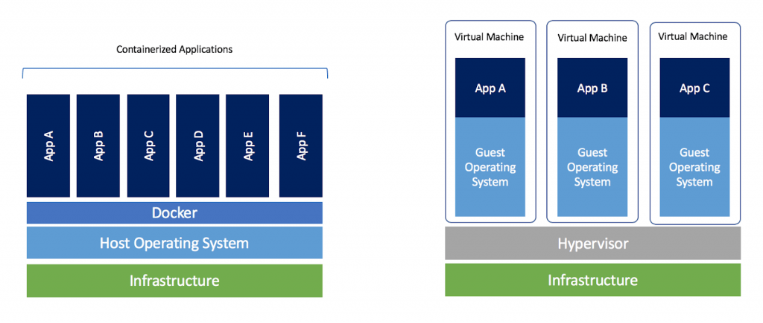
Docker
Notes:
Imagen: os, software, app, —> contenedor

Slide 10
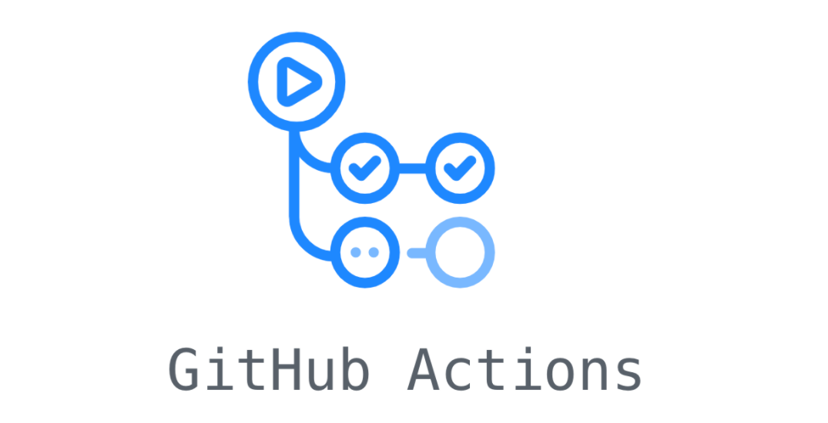
Github actions

Slide 11

¿Por qué es importante el seguimiento de experimentos?
Los proyectos de ML tienen más lugar a ramificaciones y experimentación
Debugging es más difícil y consume mucho tiempo
Pequeños cambios pueden llevar a cambios drásticos en el rendimiento
Para modelos grandes los experimentos pueden tomar mucho tiempo

Slide 12
¿y qué significa el seguimiento de experimentos?
Poder replicar resultados
Poder comparar experimentos
Administrar cosas como versiones, hiperparámetros, ambientes, métricas, etc
Organizar todo significativamente
Hacer viable el acceso a los demás miembros del equipo

Slide 13
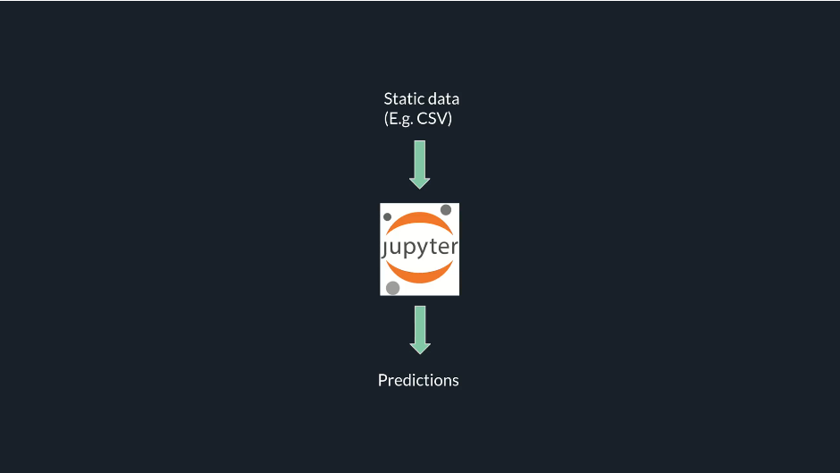
No es escalable
Deuda técnica
Sin conexión a productos
Difícil de reproducir
No automatizable
Sin ciclos de retro
Notes:
Las tareas clásicas de análisis no lo son todo a la hr de hacer modelos comerciales, sí importan pero solo son una parte del proceso.

Slide 14
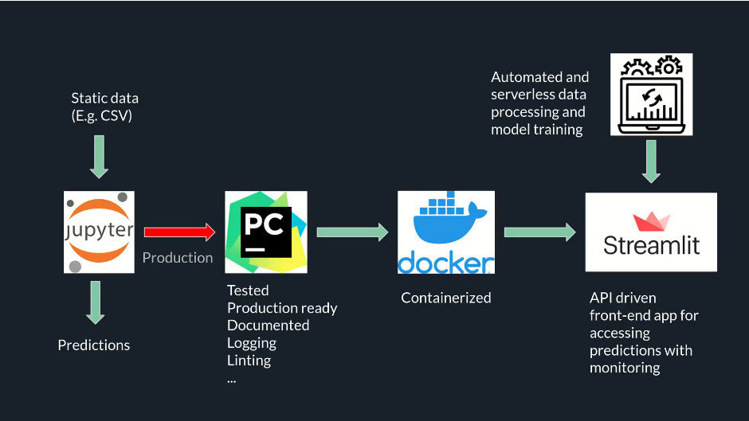
Notes:
el flujo completo de todo el proceso lleva varias partes. Hay que crear entornos virtuales

Slide 15
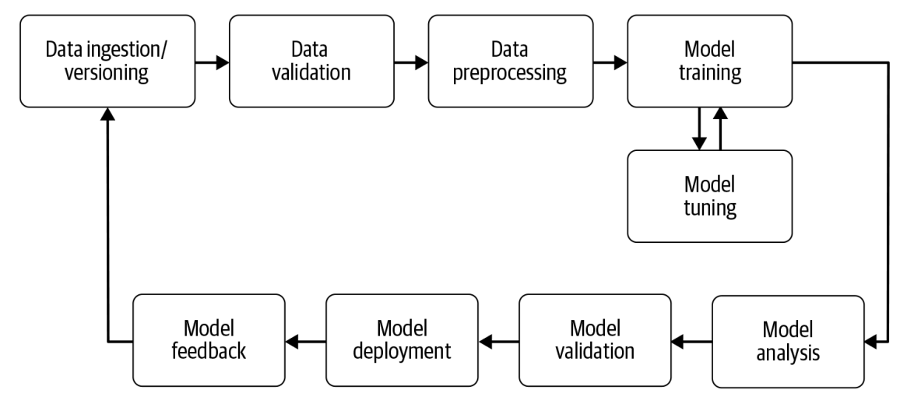
https://twitter.com/capeandcode/status/1458301223476465667?s=20

Slide 16
Experimentos con notebooks
Para administrar código de libretas:
nbconvert ( ipynb -> py)
nbdime (diferencias)
jupytext (conversión + versiones)
neptune-notebooks (versiones+dif+compartir)
Buscar código modular, con repos y commits,
tener colecciones de versiones, interdependientes y jerarquías.

Slide 17
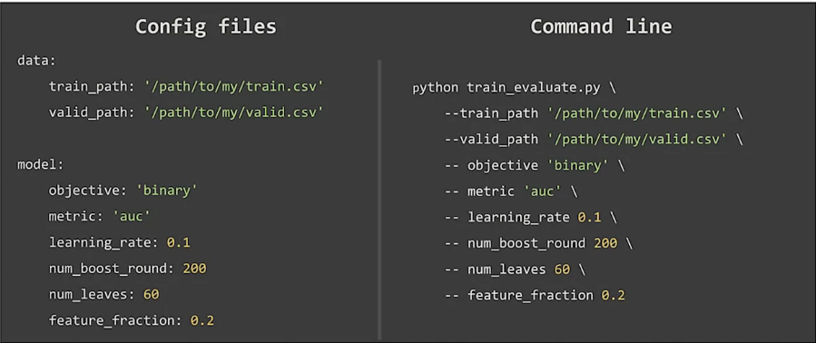
Seguimiento de parámetros
Notes:
Se pueden crear archivos de configuración o crear comandos desde el shell, los parámetros deben ser registrados, vamos a ver cómo hacer ese seguimiento con la herramienta neptune.ai y su API

Slide 18
Versionado de datos
Los datos reflejan el mundo y cambian.
Los cambios experimentales incluyen cambios en los datos.
Los datos se incluyen también en el seguimiento, entendimiento, comparación y duplicación de los experimentos.

Slide 19






Herramientas para versionado de datos
Neptune.ai
Pachyderm
Delta Lake
Git LFS
Dolt
DVC
ML-Metadata

Slide 20
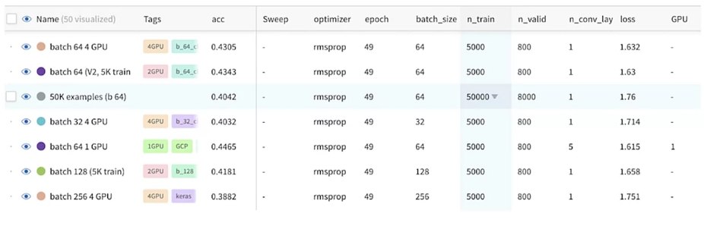
comparación de resultados
Notes:
Hay muchos cambios posibles, pueden haber muchos flujos de trabajos, es importante etiquetar y hacer notas.
Se puede usar Tensorboard

Slide 21
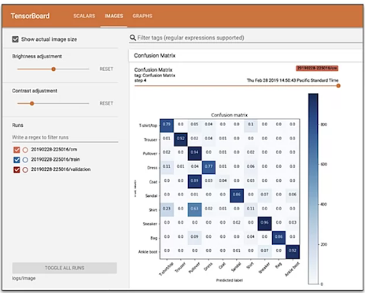
Vertex Tensorboard
Notes:
Se administra con seguridad de empresas, privacidad y conformidad
es persistente, fácil de compartir tus experimentos y puedes buscar listas de experimentos por proyecto, ha

Slide 22
Experimentos iterativos
Tenemos que tomar en cuenta:
Iteraciones creativas en ML
Definir un acercamiento los fundamentos
Desarrollo
Implementación
Evaluación para obtener métricas
Revisar resultados y decidir los siguientes pasos
Revisar latencia, costo, equidad

Slide 23
Referencias
https://towardsdatascience.com/machine-learning-experiment-tracking-93b796e501b0
https://neptune.ai/blog/mlops
https://neptune.ai/blog/experiment-management
https://github.com/visenger/awesome-mlops
https://youtu.be/VC8Jc9_lNoY

Slide 24
Software engineering vs DS
Data Scientist
dataset fijo
se enfocan en métricas
prototipos en notebooks
experto en modelos e ing de características
tamaño del modelo, latencia, costo, equidad se ignoran
Ing de software
Construir un producto
Se enfocan en costo, rendimiento, estabilidad, agenda
Satisfacción de clientes, escalabilidad
Consideran errores, seguridad, equidad, big data

Slide 25
Crecimiento deML productos y servicios
datasets gigantes
Recursos baratos
Incremento de potencia
Avances rápidos en la investigación
Negocios invierten más
Ahora existe CI/CD + Continuous Training /Monitoring.
Despliegue en minutos
Modelos ahora más rápidos
Seguimiento y replicabilidad
Colaboración

Slide 26
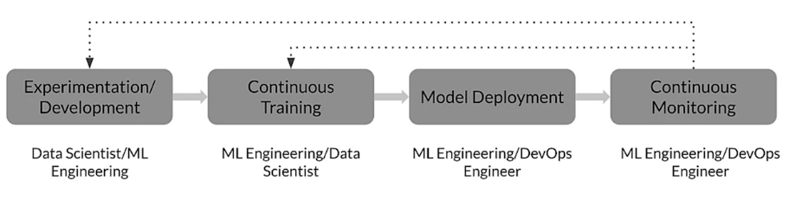
Ciclo de vida ML

Slide 27
MLOps: procesos y estándares
ML administración del ciclo de vida
Versiones e iteración
Monitoreo y administración
Gobernanza de modelos
Seguridad de modelos
Descubrimiento de modelos

Slide 28
MLOps: madurez de procesos
El nivel de automatización de los flujos de ML determinan la madurez
Conforme aumenta la madurez, se incrementa la velocidad de entrenamiento y despliegue de modelos
La meta es automatizar ambos en el núcleo del sistema de software y proveer monitoreo

Slide 29
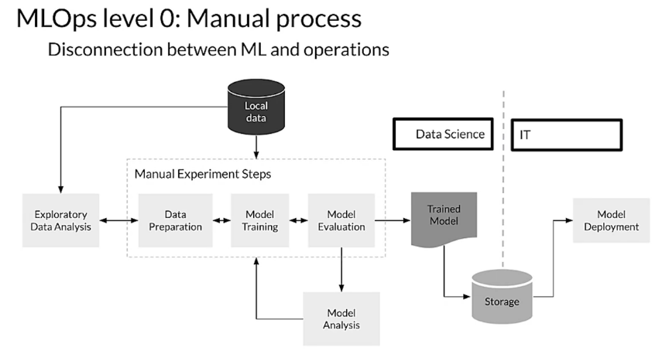
Notes:
Se necesita monitorear activamente la calidad del modelo en producción
se deben reentrenar modelos con datos nuevos conforme se obtengan
se debe experimentar continuamente con nuevas implementaciones pa mejorar modelo y datos, que se adapte si hay cambios

Slide 30
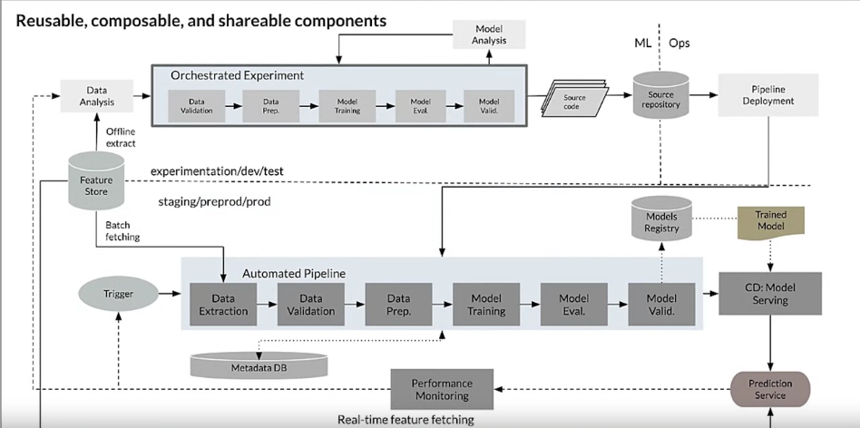

Slide 31
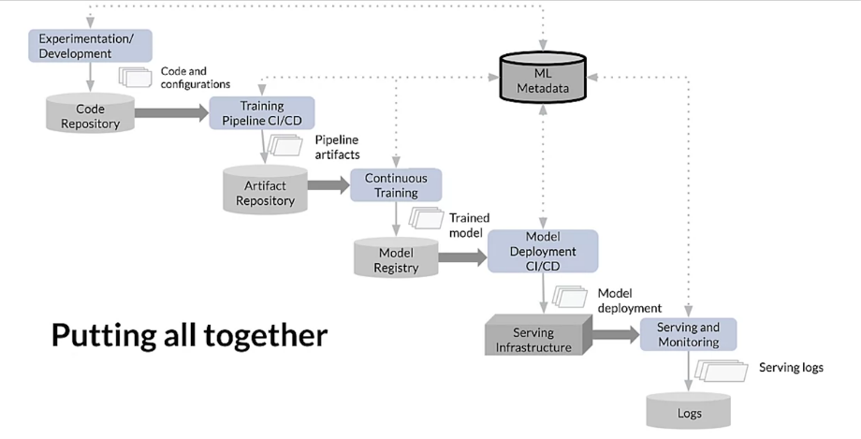

Slide 32
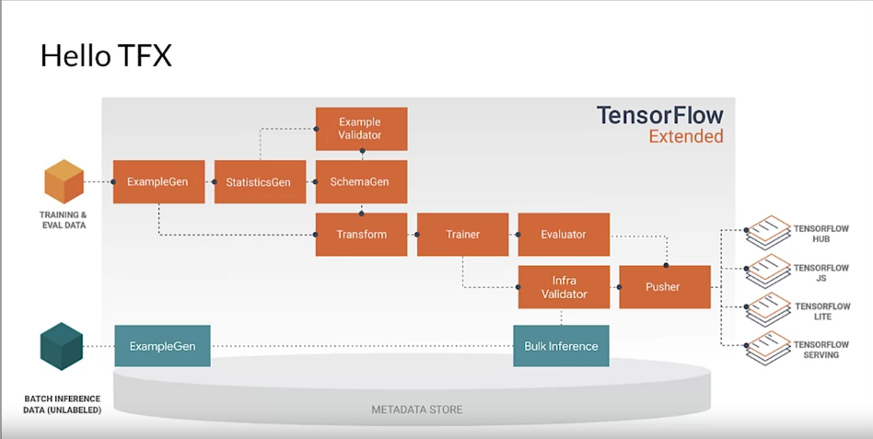

Slide 33
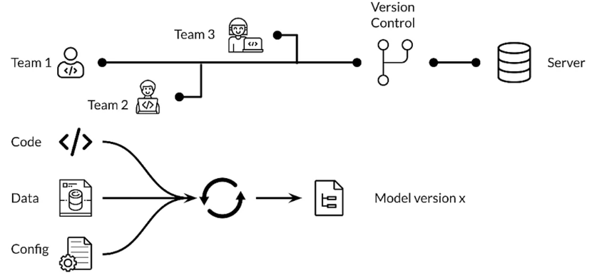
Versiones de modelos de ML

Slide 34
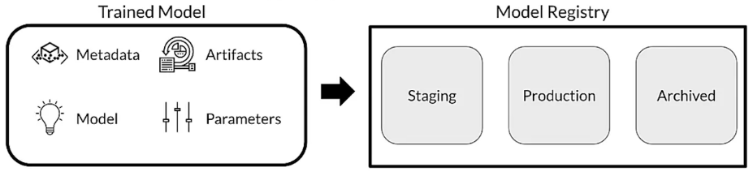
Registro de modelos de ML
Repo central para almacenar modelos entrenados de ML
Proveer operaciones varias en el ciclo de vida de ML
Promueve el descubrimiento de modelos, su entendimiento y reuso
Se integra con plataformas comerciales de ML

Slide 35
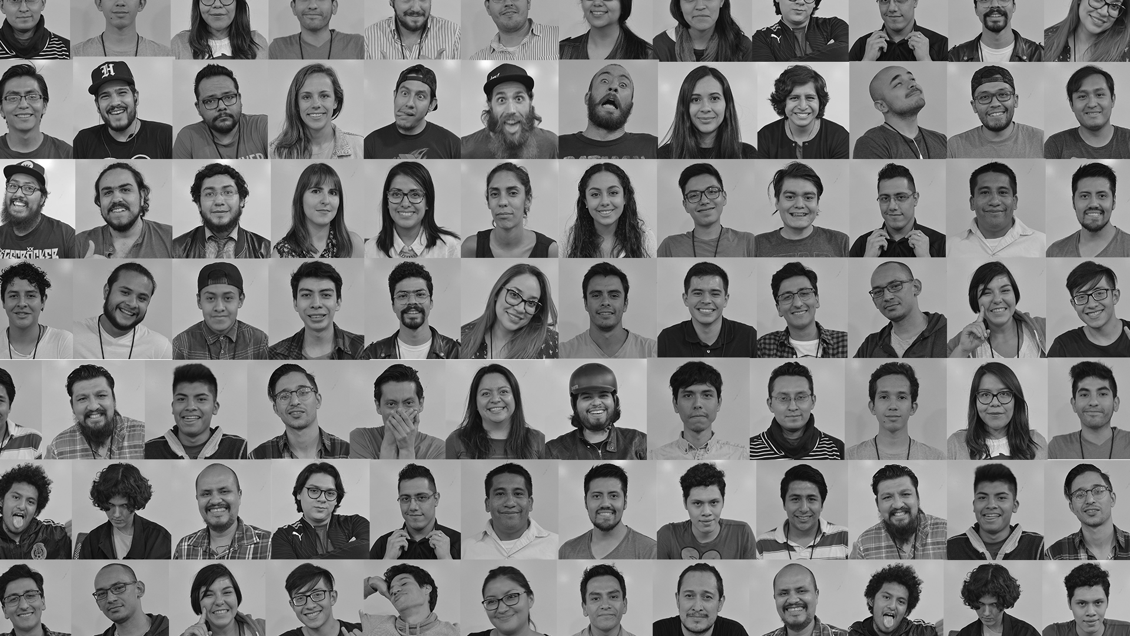
Notebooks

Slide 36

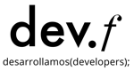
Break

